Slide 2








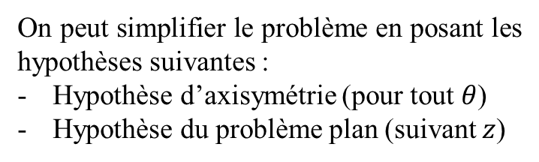
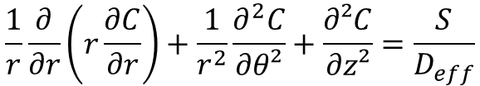

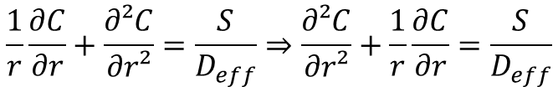
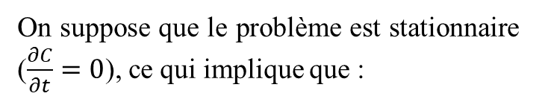
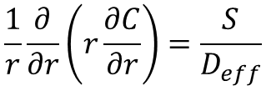

QUESTION A
On considère le problème suivant :
$$\frac{∂C}{∂t}=D_{eff}∇^{2}C−S$$
On suppose que le problème est stationnaire ($\frac{∂C}{∂t}=0$), ce qui implique que :
$$0=D_{eff}∇^{2}C−S⇒∇^{2}C=\frac{S}{D_{eff}}$$
$$\frac{1}{r}\frac{∂}{∂r}\left(r\frac{∂C}{∂r}\right)+\frac{1}{r^{2}}\frac{∂^{2}C}{∂θ²}+\frac{∂²C}{∂z²}=\frac{S}{D_{eff}}$$
Le problème est un problème elliptique
On décide de prendre les coordonnées cylindriques en raison de la géométrie du problème (i.e., étude d’un pilier cylindrique).
On peut simplifier le problème en posant les hypothèses suivantes :
Hypothèse d’axisymétrie (pour tout $θ$)
Hypothèse du problème plan (suivant $z$)
$$\frac{1}{r}\frac{∂}{∂r}\left(r\frac{∂C}{∂r}\right)=\frac{S}{D_{eff}}$$
Par dérivation du produit
$$C(r,θ,z)⇒C(r,z)$$
$$\frac{1}{r}\frac{∂C}{∂r}+\frac{∂²C}{∂r²}=\frac{S}{D_{eff}}⇒\frac{∂²C}{∂r²}+\frac{1}{r}\frac{∂C}{∂r}=\frac{S}{D_{eff}}$$
$$C(r,z)⇒C(r)$$
Voici le schéma de discrétisation proposé (5 nœuds i.e., $N=5$) :
$$i=1$$
$$i=5$$
$$r=0$$
$$r=R$$
$$r$$
$$∆r=\frac{R}{N−1}=\frac{R}{4}$$

Slide 3

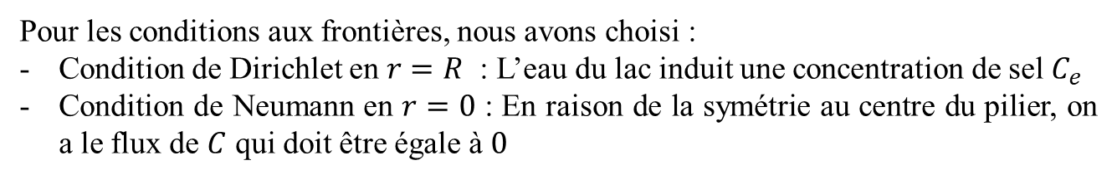
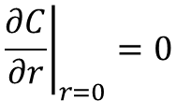
QUESTION A
Pour les conditions aux frontières, nous avons choisi :
Condition de Dirichlet en $r=R$ : L’eau du lac induit une concentration de sel $C_{e}$
Condition de Neumann en $r=0$ : En raison de la symétrie au centre du pilier, on a le flux de $C$ qui doit être égale à $0$
$$C\left(r=R\right)=C_{e}$$
$${\left.\frac{∂C}{∂r}\right|}_{r=0}=0$$

Slide 4
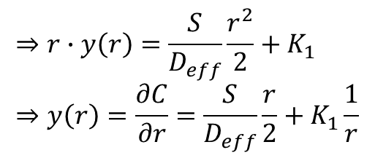
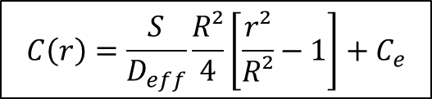
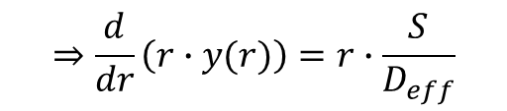
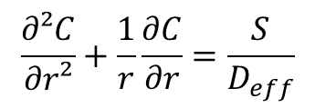
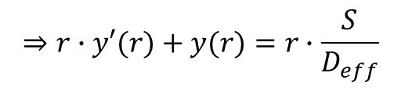

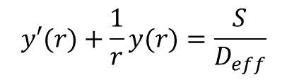
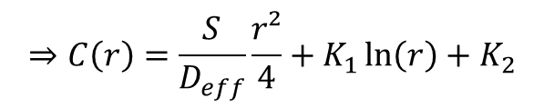
QUESTION B
On souhaite résoudre analytiquement le problème :
$$\frac{∂²C}{∂r²}+\frac{1}{r}\frac{∂C}{∂r}=\frac{S}{D_{eff}}$$
On pose $y(r)=\frac{∂C}{∂r}$ et on se rend compte que l’on obtient une équation différentielle de la forme :
$$y′(r)+\frac{1}{r}y(r)=\frac{S}{D_{eff}}$$
$$⇒r∙y′(r)+y(r)=r∙\frac{S}{D_{eff}}$$
On remarque que le terme $r∙y′(r)+y(r)$ n’est rien d’autre que $\frac{d}{dr}\left(r∙y(r)\right)$ ce qui donne:
$$⇒\frac{d}{dr}\left(r∙y(r)\right)=r∙\frac{S}{D_{eff}}$$
$$⇒r∙y\left(r\right)=\frac{S}{D_{eff}}\frac{r^{2}}{2}+K_{1}⇒y\left(r\right)=\frac{∂C}{∂r}=\frac{S}{D_{eff}}\frac{r}{2}+K_{1}\frac{1}{r}$$
On intègre une première fois :
$$⇒C\left(r\right)=\frac{S}{D_{eff}}\frac{r²}{4}+K_{1}\ln\left(r\right)+K_{2}$$
On intègre une seconde fois :
On a 2 constantes d’intégrations, on utilise nos 2 C.L
C.L Neumann : $y\left(r=0\right)=0$
Le 1er terme devient nul mais le 2nd amène à une singularité. Il faut donc imposer $K_{1}=0$ pour que le problème soit bien définis en tout point du domaine.
C.L Dirichlet : C$\left(r=R\right)=C_{e}⇒K_{2}=C_{e}−\frac{S}{D_{eff}}\frac{R²}{2}$
$$C\left(r\right)=\frac{S}{D_{eff}}\frac{R²}{4}\left[\frac{r²}{R²}−1\right]+C_{e}$$
Finalement, on montre bien que :

Slide 5
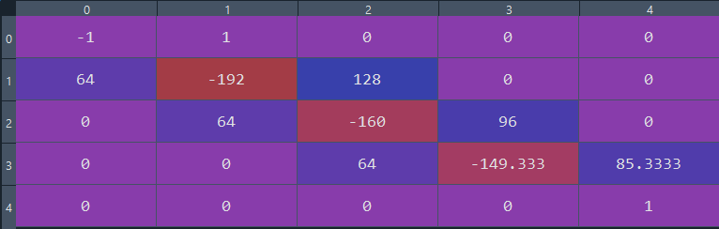
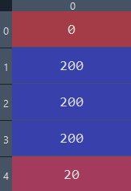
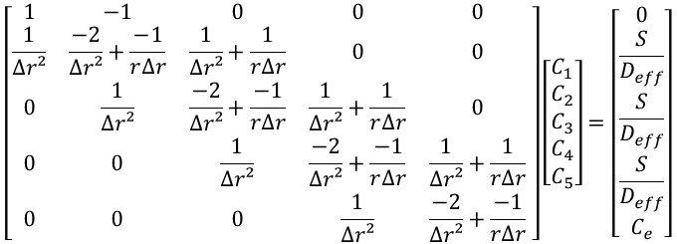
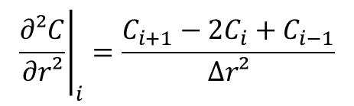
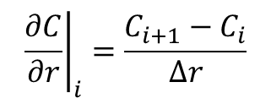
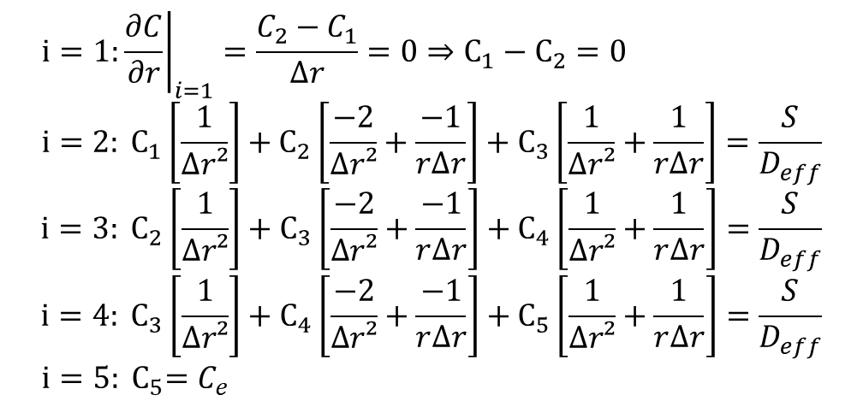
QUESTION C
On prend les schémas de discrétisation spatiaux suivants :
$${\left.\frac{∂C}{∂r}\right|}_{i}=\frac{C_{i+1}−C_{i}}{∆r}$$
Ordre 1
$${\left.\frac{∂²C}{∂r²}\right|}_{i}=\frac{C_{i+1}−{2C}_{i}+C_{i−1}}{∆r²}$$
Ordre 2
On introduits ces schémas dans l’équation du problème :
$$\frac{∂²C}{∂r²}+\frac{1}{r}\frac{∂C}{∂r}=\frac{S}{D_{eff}}⇒C_{i−1}\left[\frac{1}{∆r²}\right]+C_{i}\left[\frac{−2}{∆r²}+\frac{−1}{r∆r}\right]+C_{i+1}\left[\frac{1}{∆r²}+\frac{1}{r∆r}\right]=\frac{S}{D_{eff}}$$
On développe cette équation pour chaque nœud (i.e., $i∈[1;5]$) :
$$i=1:{\left.\frac{∂C}{∂r}\right|}_{i=1}=\frac{C_{2}−C_{1}}{∆r}=0⇒C_{1}−C_{2}=0$$
$${i=2: C}_{1}\left[\frac{1}{∆r²}\right]+C_{2}\left[\frac{−2}{∆r²}+\frac{−1}{r∆r}\right]+C_{3}\left[\frac{1}{∆r²}+\frac{1}{r∆r}\right]=\frac{S}{D_{eff}}$$
$${i=3: C}_{2}\left[\frac{1}{∆r²}\right]+C_{3}\left[\frac{−2}{∆r²}+\frac{−1}{r∆r}\right]+C_{4}\left[\frac{1}{∆r²}+\frac{1}{r∆r}\right]=\frac{S}{D_{eff}}$$
$${i=4: C}_{3}\left[\frac{1}{∆r²}\right]+C_{4}\left[\frac{−2}{∆r²}+\frac{−1}{r∆r}\right]+C_{5}\left[\frac{1}{∆r²}+\frac{1}{r∆r}\right]=\frac{S}{D_{eff}}$$
$${ i=5: C}_{5}=C_{e}$$
$$\left[\begin{matrix}1 & −1 & 0 & 0 & 0 \\ \frac{1}{∆r²} & \frac{−2}{∆r²}+\frac{−1}{r∆r} & \frac{1}{∆r²}+\frac{1}{r∆r} & 0 & 0 \\ 0 & \frac{1}{∆r²} & \frac{−2}{∆r²}+\frac{−1}{r∆r} & \frac{1}{∆r²}+\frac{1}{r∆r} & 0 \\ 0 & 0 & \frac{1}{∆r²} & \frac{−2}{∆r²}+\frac{−1}{r∆r} & \frac{1}{∆r²}+\frac{1}{r∆r} \\ 0 & 0 & 0 & \frac{1}{∆r²} & \frac{−2}{∆r²}+\frac{−1}{r∆r}\end{matrix} \right]\left[\begin{matrix}C_{1} \\ C_{2} \\ C_{3} \\ C_{4} \\ C_{5}\end{matrix}\right]=\left[\begin{matrix}0 \\ \frac{S}{D_{eff}} \\ \frac{S}{D_{eff}} \\ \frac{S}{D_{eff}} \\ C_{e}\end{matrix}\right]$$
On peut réécrire ce système sous forme matricielle tel que : $\underline{\underline{A}}∙\underline{C}=\underline{b}$ et le principe est d’ensuite inverser la matrice $\underline{\underline{A}}$ afin de pouvoir exprimer le vecteur $\underline{C}$.

Slide 6
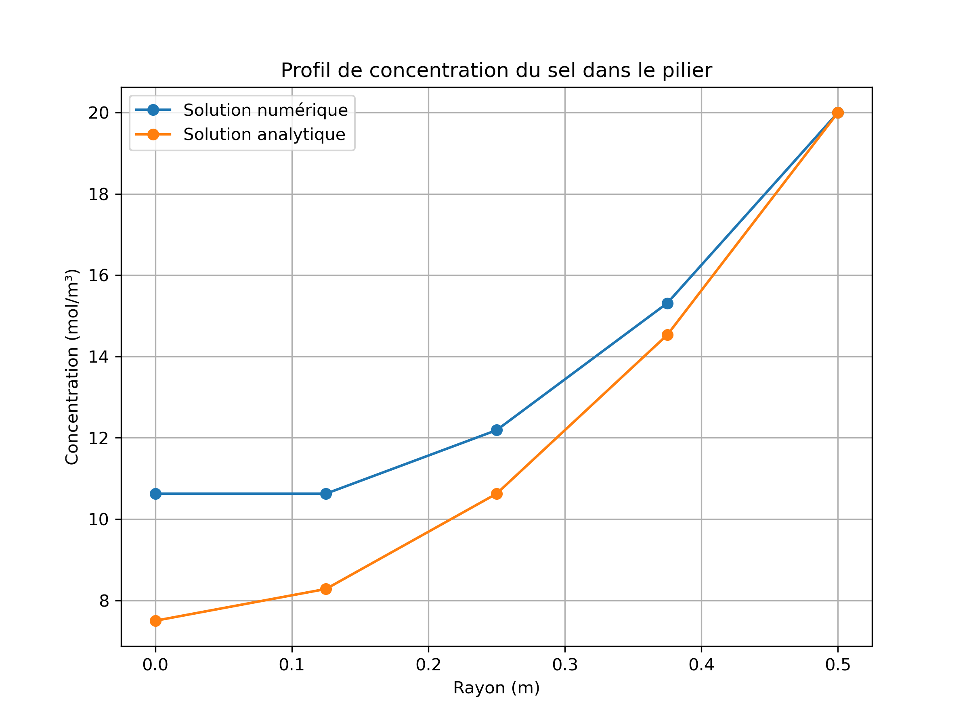
QUESTION C & D
Pour l’erreur de troncature formelle (et l’ordre de précision numérique si le code fonctionne), on attend l’ordre 1 étant donné que l’ordre le plus « mauvais » est de 1 (pour la dérivée première).
Après simulation, on obtient les résultats suivants :
Les paramètres de simulations sont :
R = 0.5 # Rayon du pilier (m)
Ce = 20 # Concentration en surface (mol/m³)
Deff = 1e-10 # Coefficient de diffusion (m²/s)
S = 2e-8 # Terme source constant (mol/m³/s)
N = 5 # Nombre de nœuds
dr = R / (N - 1) # Pas spatial
On cherche maintenant à effectuer une vérification de code. Pour ce faire, nous allons calculer l’erreur de discrétisation pour plusieurs maillages (en prenant différentes normes $L_{1}, L_{2}, L_{∞}$).

Slide 7
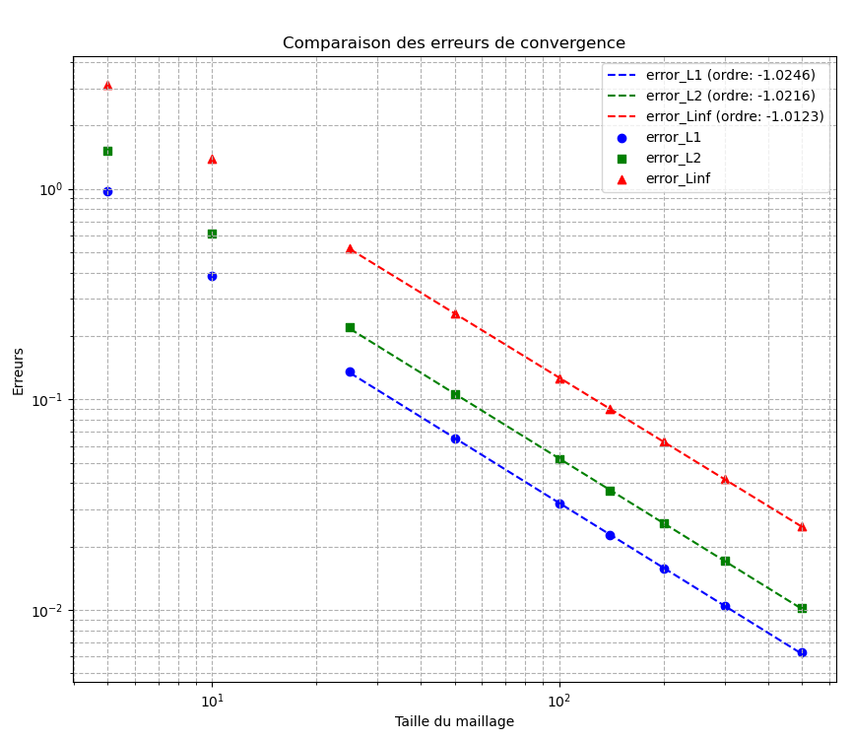

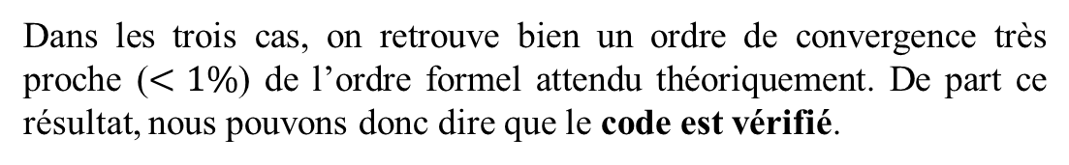


QUESTION D
On obtient les courbes suivantes (seuls les points en bleu sont utilisés pour déterminer la convergence asymptotique) :
Ordre de convergence $L_{1}=1.0246$
Ordre de convergence $L_{2}=1.0216$
Ordre de convergence $L_{∞}$ $=1.0123$
Dans les trois cas, on retrouve bien un ordre de convergence très proche ($<1\%$) de l’ordre formel attendu théoriquement. De part ce résultat, nous pouvons donc dire que le code est vérifié.

Slide 8
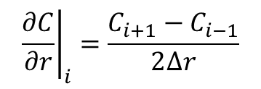
QUESTION E
On change les schémas de discrétisation spatiaux tel que :
$${\left.\frac{∂C}{∂r}\right|}_{i}=\frac{C_{i+1}−C_{i−1}}{2∆r}$$
Ordre 2
$${\left.\frac{∂²C}{∂r²}\right|}_{i}=\frac{C_{i+1}−{2C}_{i}+C_{i−1}}{∆r²}$$
Ordre 2
On introduits ces schémas dans l’équation du problème :
$$\frac{∂²C}{∂r²}+\frac{1}{r}\frac{∂C}{∂r}=\frac{S}{D_{eff}}⇒C_{i−1}\left[\frac{1}{∆r²}−\frac{1}{r∆r}\right]+C_{i}\left[\frac{−2}{∆r²}\right]+C_{i+1}\left[\frac{1}{∆r²}+\frac{1}{r∆r}\right]=\frac{S}{D_{eff}}$$
Les deux schémas étant d’ordre 2, il est attendu que l’ordre de convergence soit également d’ordre 2. De manière similaire à précédemment, on peut vérifier ce code.

